Slide 1
История развития алгоритмов
Подготовил студент 721ВЕБ/б ГРУППЫ Мереняну С.Ю.

Slide 2
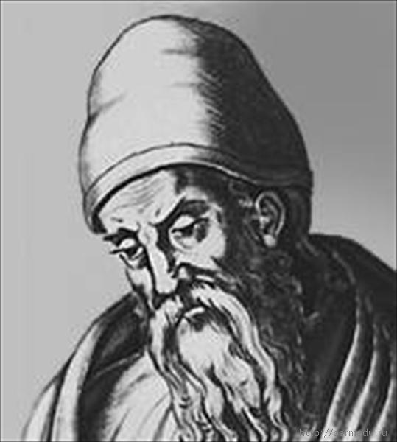
1. Зарождение понятия «алгоритм»
Одним из основных понятий информационных технологий является понятие алгоритма, хотя оно и возникло задолго до появления компьютеров. Греческий математик Евклид (III в. до н.э.) сформулировал правило нахождения наибольшего общего делителя двух натуральных чисел. Данное правило принято считать первым алгоритмом, несмотря на то, что термин «алгоритм» появился гораздо позднее.

Slide 3
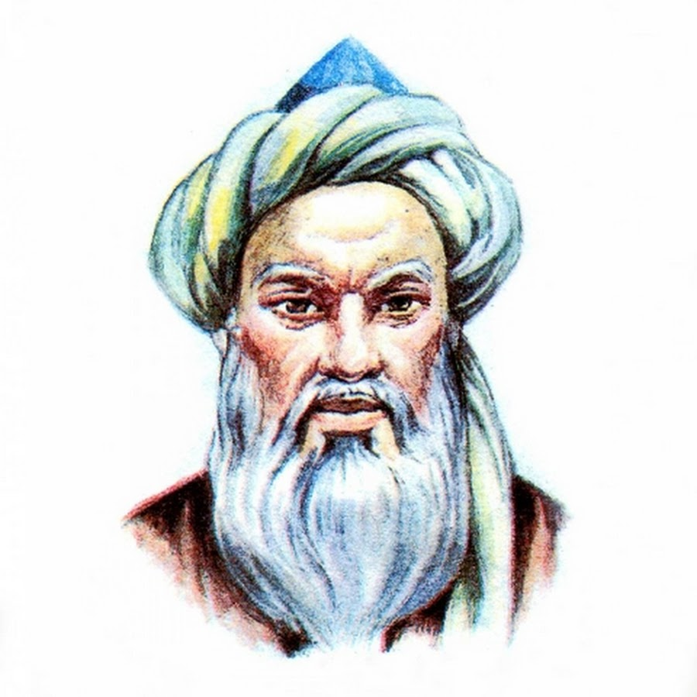
2. Вклад аль-Хорезми
Около 825 года аль-Хорезми написал сочинение, в кот. впервые дал описание придуманной в Индии позиционной десятичной системы счисления. Аль-Хорезми сформулировал правила вычисления в новой системе, впервые использовал цифру 0 для обозначения пропущенной позиции в записи числа. В первой половине XII века книга аль-Хорезми в латинском переводе проникла в Европу («Algoritmi de numero Indorum» («Индийское искусство счёта, сочинение аль-Хорезми»).

Slide 4

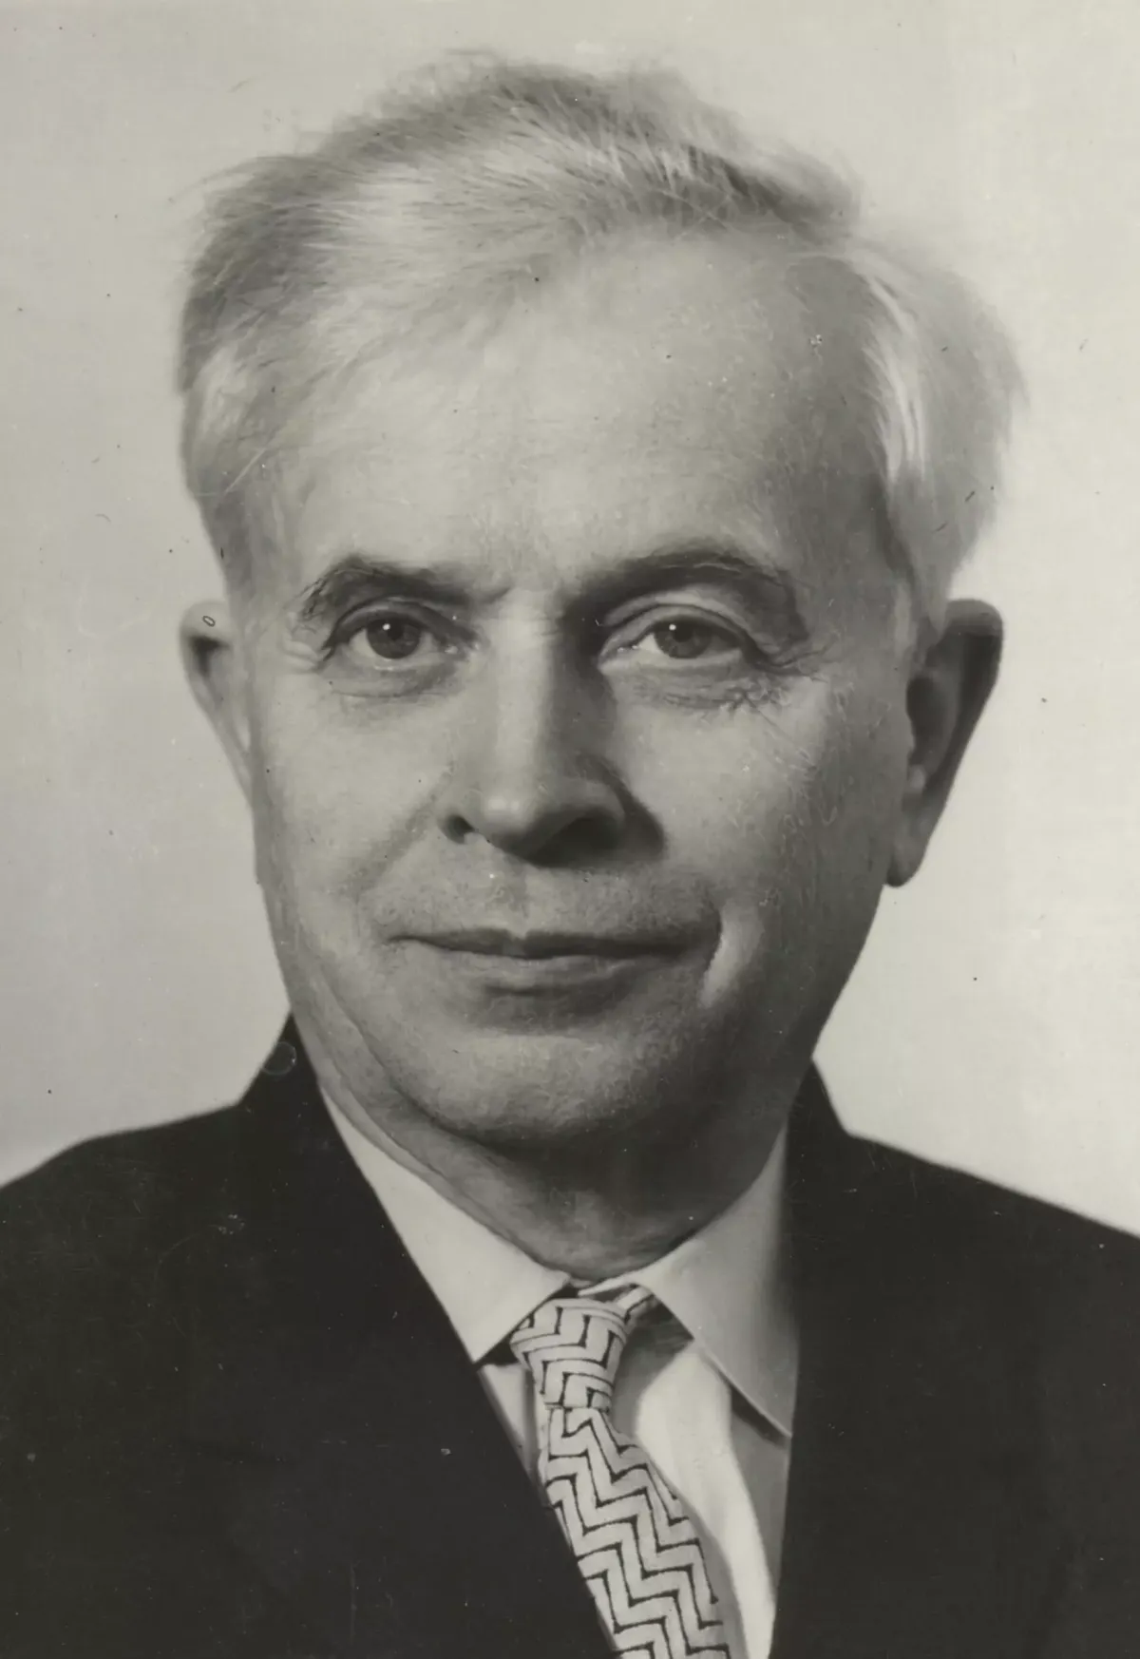
3. Алгоритмы в 19 веке
Английский математик А. Тьюринг сформулировал одно из первых формальных определений алгоритма. В 1936 г. он описал схему абстрактной машины и то, что она умеет делать, назвал алгоритмом. В конце 1940-х гг. советский математик А. А. Марков предложил следующую основную гипотезу теории алгоритмов: «Всякий алгоритм нормализуем».

Slide 5
Заключение
В настоящее время понятие «алгоритм» стали использовать в различных областях деятельности, понимая под этим набор точных инструкций для достижения необходимого результата. Развитие информационных технологий способствовало тому, что необходимым этапом автоматизации стала разработка алгоритмов.

